Slide 1




RESPONSABILIDAD ESTATAL EN LA INVESTIGACIÓN Y JUZGAMIENTO DE LA VIOLENCIA CONTRA LAS MUJERES
Karla Micheel salas Ramírez
Con el apoyo de:

Slide 2
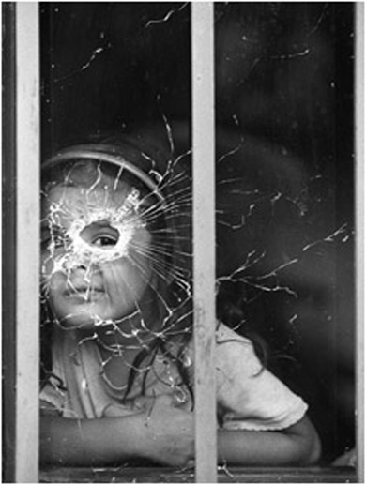
OBSTÁCULOS HISTÓRICOS PARA MATERIALIZAR LOS DDHH DE LAS MUJERES
Discriminación
violencia
Niegan la posibilidad de construir un paradigma social fundamentado en la igualdad, los derechos humanos y la ciudadanía plena de las mujeres

Slide 3
La discriminación y la violencia contra las mujeres:
Constituyen obstáculos para alcanzar el principio universal de igualdad de derechos y el respeto a la dignidad.
Ambas se contraponen a dicho principio porque impiden el acceso de las mujeres a oportunidades y limitan el disfrute de derechos.
Son obstáculo para el mejoramiento del bienestar y el desarrollo de las posibilidades de las mujeres para realizar las opciones que se les presentan (participación en el mercado de trabajo, en la vida pública).
Constituye un mecanismo de control sustentado en relaciones de poder.
MECANISMO EFECTIVO PARA PERPETUAR LAS CONDICIONES DE SUBORDINACIÓN Y EXCLUSIÓN DE LAS MUJERES

Slide 4
Violencia contra las mujeres: un concepto socio-político de envergadura internacional
Desde su creación (1945), Naciones Unidas proclama en la Carta constitutiva de la organización, la igualdad entre hombres y mujeres.
En 1979, la Asamblea General de Naciones Unidas vota la CEDAW, texto fundamental en el dominio de la igualdad. Enfoque novedoso y modernizador de los Derechos Humanos.
1993, año clave de declaraciones, recomendaciones, etc. que manifiestan que es la intencionalidad de la discriminación lo que califica el acto de violencia contra las mujeres.
1994, Convención Belém Do Pará.

Slide 5
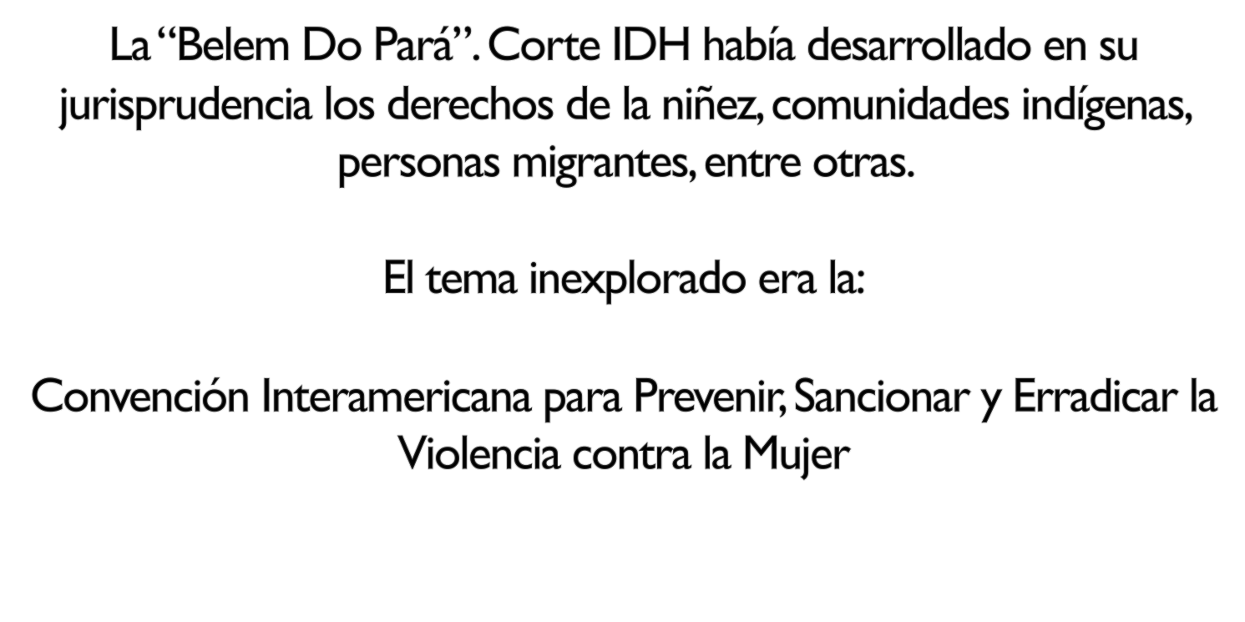
EVOLUCIÓN DE LA JURISPRUDENCIA SOBRE DERECHOS HUMANOS DE LAS MUJERES

Slide 6
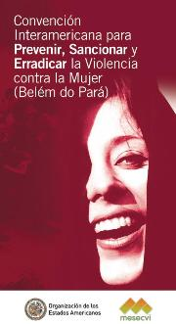
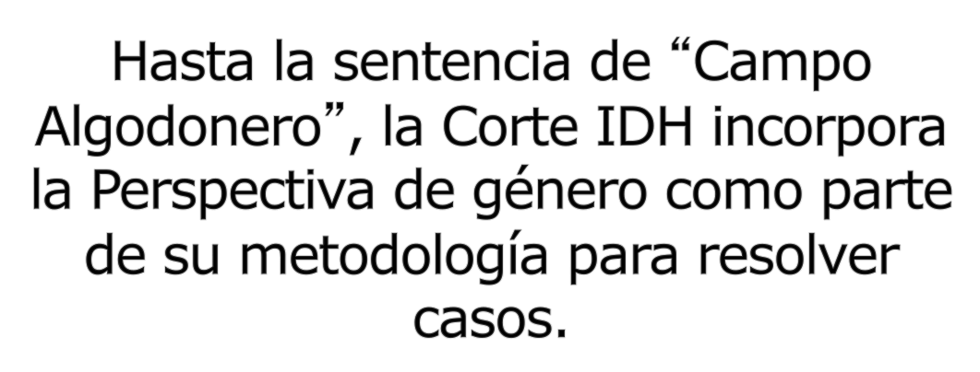
Esto no significa que la Corte no se haya pronunciado en sentencias anteriores sobre hechos que constituyeran violaciones a los derechos humanos de los cuales se considerara como víctima a una mujer, sino que es en estos casos en los que la “perspectiva de género” comienza a introducirse como un elemento de análisis en la decisión de la Corte

Slide 7
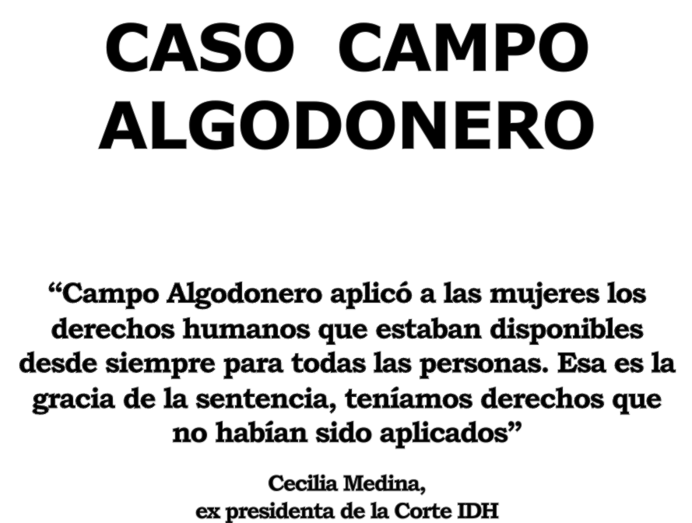
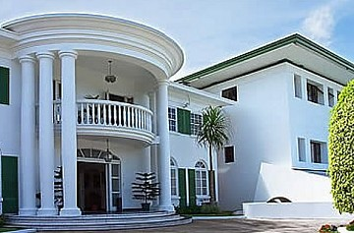

“Homicidio de mujer
por razones de género”
(Campo Algodonero, 2009, párr. 143)

Slide 8
VIOLACIONES POR TEMAS (ABRIL DE 2019)
Cruz, 2019.

Slide 9
Al momento de analizar los casos en que hay víctimas mujeres, la Corte ha realizado algunas reflexiones generales que sirven de marco para la interpretación y el análisis de los derechos violados.
Los principales derechos que la Corte IDH ha vinculado con el tema de mujeres son:
Vida y embarazo
Integridad personal y violencia contra las mujeres
Vida privada y autonomía
Acceso a la justicia

Slide 10
Algunos de los temas que ha tratado son:
Las situaciones de discriminación que viven las mujeres: OC-4/84; Caso Penal de Castro y Castro vs. Perú; Campo Agodonero vs. México; Caso Gonzales Lluy y otros Vs. Ecuador.
Los elementos culturales que están en la base de una discriminación estructural por motivos de género: Campo Algodonero vs. México; Fernández Ortega vs. México, Inés Fernández vs. México y Mujeres de Atenco vs. México; Véliz Franco vs. Guatemala; Caso Espinoza Gonzáles Vs. Perú; Caso Velásquez Paiz y otros Vs. Guatemala
Los roles que les son asignados a las mujeres sobre la base de estereotipos: Campo Algodonero vs. México; Caso Atala Riffo y Niñas Vs. Chile; Caso Fornerón e Hija Vs. Argentina; Caso Artavia Murillo y otros (Fecundación in vitro) Vs. Costa Rica; Caso I.V. Vs. Bolivia.
Las particularidades de la violencia de género y violencia sexual que sufren las mujeres: Campo Algodonero vs. México; Fernández Ortega vs. México; Valentina Rosendo vs. México; Mujeres de Atenco vs. México; Véliz Franco vs. Guatemala; Caso Espinoza Gonzáles Vs. Perú; Caso Velásquez Paiz y otros Vs. Guatemala; Caso Masacre Plan de Sánchez Vs. Guatemala; Caso de la Masacre de las Dos Erres Vs. Guatemala; Caso J. Vs. Perú; Caso J. Vs. Perú.

Slide 11
La relación entre el cuerpo de las mujeres y la maternidad: Caso Artavia Murillo y otros (Fecundación in vitro) Vs. Costa Rica; Caso I.V. Vs. Bolivia
Las particularidades de la situación de vulnerabilidad de las mujeres con VIH, indígenas, desplazadas, defensoras de derechos humanos, entre otras: Fernández Ortega vs. México; Valentina Rosendo vs. México; Caso de la Masacre de Mapiripán Vs. Colombia; Caso Masacres de Río Negro Vs. Guatemala; Caso Miembros de la Aldea Chichupac y comunidades vecinas del Municipio de Rabinal Vs. Guatemala; Caso Gonzales Lluy y otros Vs. Ecuador

Slide 12
¿Qué obligaciones han incumplido LOS ESTADOS?
Respecto a la Convención Belém Do Para:
Artículo 7
Los Estados Partes condenan todas las formas de violencia contra la mujer y convienen en adoptar, por todos los medios apropiados y sin dilaciones, políticas orientadas a prevenir, sancionar y erradicar dicha violencia y en llevar a cabo lo siguiente:
a. abstenerse de cualquier acción o práctica de violencia contra la mujer y velar por que las autoridades, sus funcionarios, personal y agentes e instituciones se comporten de conformidad con esta obligación;
b. actuar con la debida diligencia para prevenir, investigar y sancionar la violencia contra la mujer;
c. incluir en su legislación interna normas penales, civiles y administrativas, así como las de otra naturaleza que sean necesarias para prevenir, sancionar y erradicar la violencia contra la mujer y adoptar las medidas administrativas apropiadas que sean del caso; (Campo Algodonero).

Slide 13
Cumplimiento por país
Cumplimiento por temas:
(Cruz, 2019)

Slide 14
Obligación de cumplir con el “estándar mínimo de interpretación”

Slide 15
Control de Convencionalidad
La Corte IDH ha desarrollado jurisprudencialmente el concepto de control de convencionalidad.
Este desarrollo lo encontramos en:
Almonacid Arellanano y otros casos vs. Chile
Trabajadores cesados del congreso vs. Perú
Cabrera García y Montiel Flores vs. México
Gomes Lund y otros casos vs. Brasil

Slide 16
El Poder Legislativo de los Estados se encuentra obligado a no expedir y, en su caso, derogar leyes o normas contrarias al artículo 2 de la CADH. (Almoacid Arellano vs. Chile)
  Artículo 2. Deber de adoptar disposiciones de derecho interno
  Si el ejercicio de los derechos y libertades mencionados en el artículo 1 no estuviere ya garantizado por disposiciones legislativas o de otro carácter, los Estados Partes se compromenten a adoptar, con arreglo a sus procedimientos constitucionales y a las disposiciones de esta Convención, las medidas legislaticas o de otro carácter que fueren necesarias para hacer efectivos tales derechos y libertades.

Slide 17
De acuerdo con la obligación de garantía prevista en el artículo 1.1. de la Convención, cuando el Legislativo falla en dicha tarea, el Poder Judicial tiene el deber de no aplicar las disposiciones contrarias a la CADH.
La aplicación de una ley violatoria de la CADH produce responsabilidad internacional.

Slide 18
Para el poder judicial implica:
“Cuando un Estado ha ratificado un tratado internacional como la Convención Americana, sus jueces están sometidos a ella… los órganos del poder judicial deben ejercer no sólo un control de la constitucionalidad, sino también de la convencionalidad ex officio entre las normas internas y la Convención Amerciana, evidentemente en el marco de sus respectivas competencias…”
(Trabajadores cesados del congreso vs. Perú)

Slide 19
En concreto, qué implica:
Las/os juzgadoras/es y también las autoridades administrativas, deben:
  Tener en cuenta y aplicar en los casos concretos la CADH y también la interpretación que ha hechos la Corte IDH sobre el mismo, garantizando su efecto útil.

Slide 20
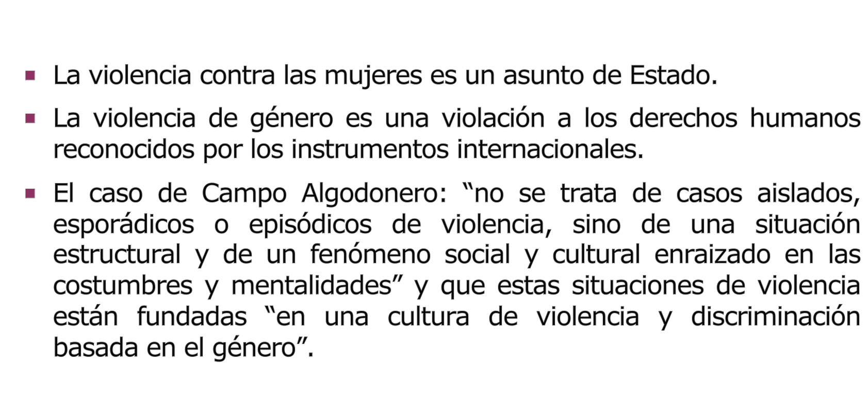
Elementos que debemos resaltar de las sentencias

Slide 21
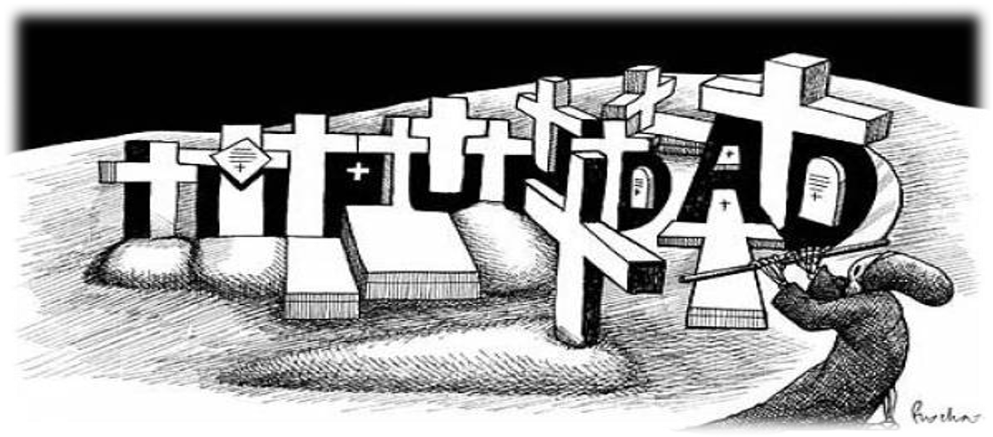
Consecuencias de la Impunidad
La Corte IDH consideró que ésta:
Envía el mensaje de que la violencia contra la mujer es tolerada, lo que favorece su perpetuación y la aceptación social del fenómeno, el sentimiento y la sensación de inseguridad en las mujeres, así como una persistente desconfianza de éstas en el sistema de administración de justicia.

Slide 22
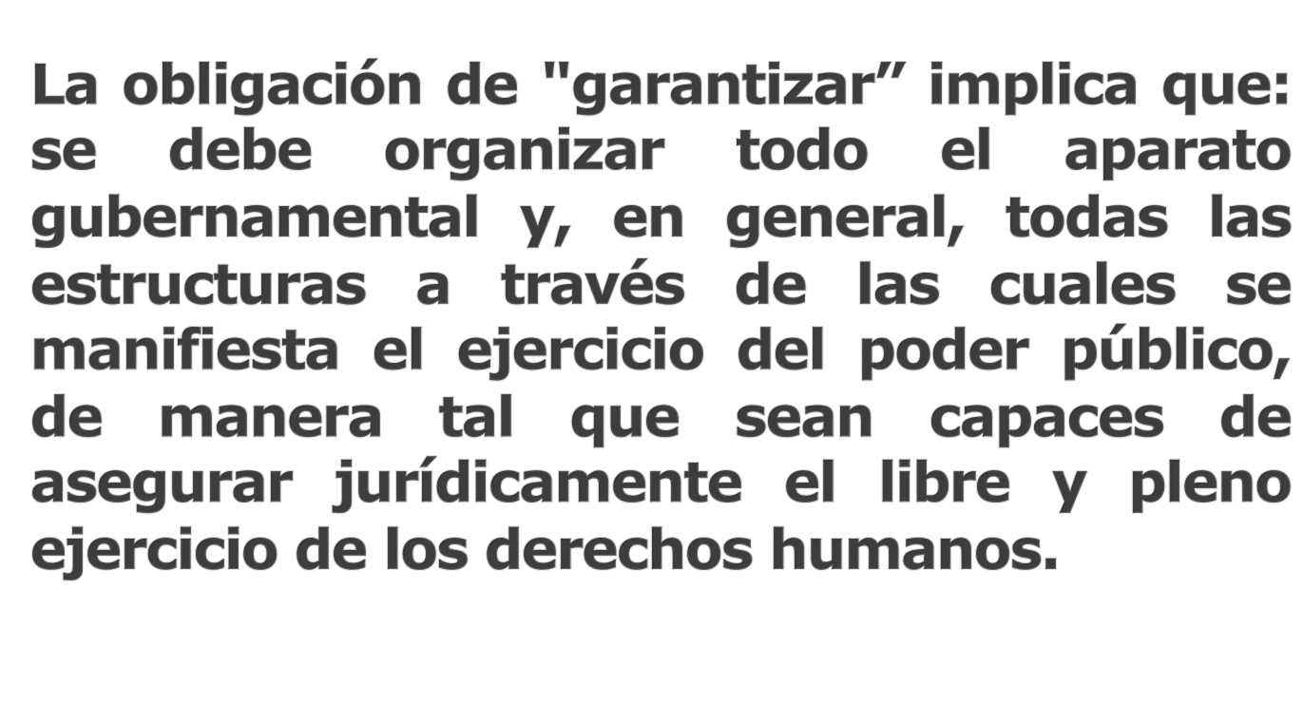

Slide 23
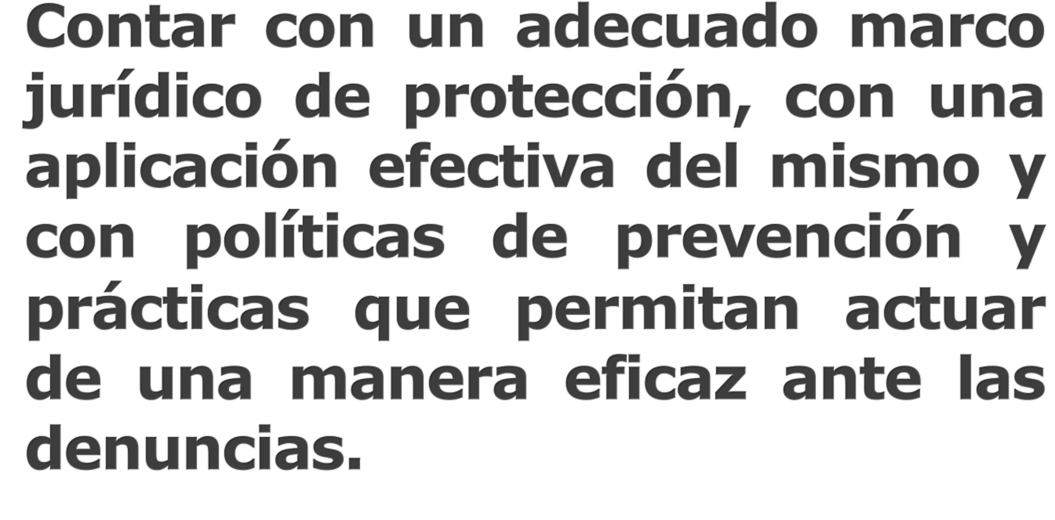

Slide 24
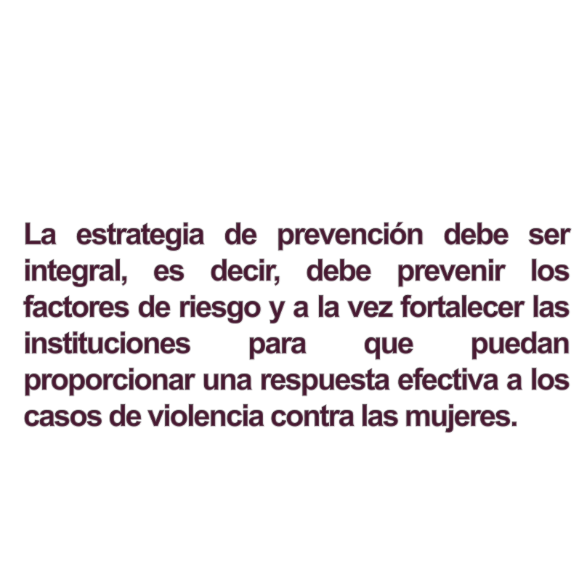
Prevención

Slide 25
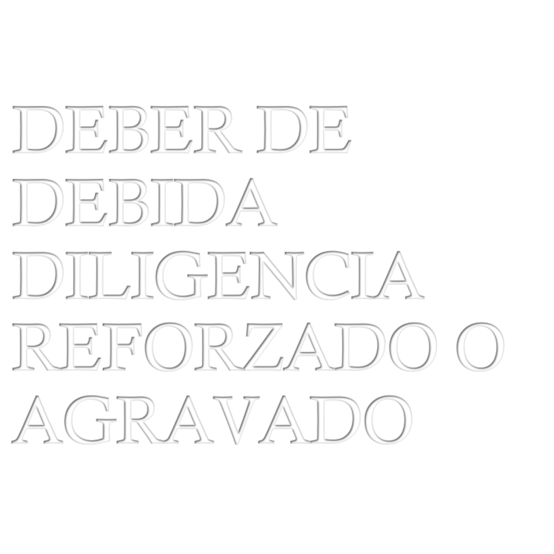
Retomando la doctrina del riesgo previsible y evitable –inspirada en el jurisprudencia de la Corte Europea-.
Aplica estos estándares de contexto social de prácticas de violencia contra las mujeres.

Slide 26
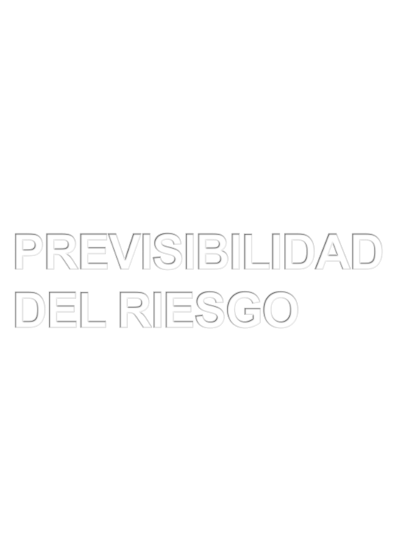
La previsibilidad del riesgo de violencia contra las mujeres en una situación particular, debe considerarse que el propio Estado tienen un deber de monitoreo y evaluación de la situación de la violencia contra las mujeres, que lo hace responsable de la ausencia de datos sociales fiables.
En ese sentido, podríamos considerar que el deber reforzado de debida diligencia en la Convención Belém Do Pará actúa imponiendo un esfuerzo adicional relacionado con el conocimiento de las situaciones de riesgo y, por lo tanto, limita considerablemente el margen del Estado para invocar su desconocimiento sobre una situación particular.

Slide 27
Se ha logrado establecer la vinculación entre el incumplimiento de los deberes de adopción de políticas públicas, de mecanismos idóneos y efectivos de protección judicial y de adecuación normativa, con las circunstancias que contribuyen a que las instituciones públicas no logren prever ni evitar los crímenes.

Slide 28
Criterios a partir de casos de violaciones a derechos humanos de las mujeres:
Por autoridad competente: hermanas González Pérez, Inés Fernández, Valentina Rosendo.
Investigación oficiosa (“ex officio”), oportuna y con participación
Con debida diligencia:
  Violencia de género: Campo Algodonero, Paloma Escobar; Inés Fernández y Valentina Rosendo Cantú
Tomando en cuenta las particularidades de las víctimas: Valentina Rosendo
Garantizando la seguridad de los sujetos procesales: Valentina
Teniendo como objetivo la sanción de los responsables y la verdad: Campo Algodonero
Previendo la existencia de recursos judiciales: Inés Fernández, Valentina Rosendo.

Slide 29
Principios importantes vinculados con la obligación de los Estados de actuar con la debida diligencia y de garantizar un adecuado acceso a la justicia ante casos de violencia sexual
)
a) la violación sexual constituye una forma paradigmática de violencia contra las mujeres cuyas consecuencias, incluso, trascienden a la persona de la víctima;
b) una violación sexual puede constituir tortura aún cuando consista en un solo hecho u ocurra fuera de instalaciones estatales, si existe intencionalidad, sufrimiento severo y una finalidad por parte de los perpetradores;
c) una violación sexual vulnera valores y aspectos esenciales de la vida privada de una persona, supone una intromisión en su vida sexual, anulando su derecho a tomar libremente las decisiones respecto con quien tener relaciones sexuales, la cual es una de las decisiones más personales e íntimas, y sobre las funciones corporales básicas;
d) ante un acto de violencia contra una mujer, resulta particularmente importante que las autoridades a cargo de la investigación la lleven adelante con determinación y eficacia, teniendo en cuenta el deber de la sociedad de rechazar la violencia contra las mujeres y las obligaciones del Estado de erradicarla y de brindar confianza a las víctimas en las instituciones estatales para su protección;
e) la investigación en casos de violencia sexual debe intentar evitar en lo posible la revictimización o reexperimentación de la profunda experiencia traumática;
f) la declaración de la víctima sobre un hecho de violencia sexual es fundamental en la investigación, juzgamiento y sanción de los hechos.
(Inés Fernández y Valentina Rosendo vs. México)

Slide 30
Prohibición a los funcionarios judiciales de efectuar prácticas discriminatorias
En este aspecto, la Corte Interamericana ha señalado: […] el estereotipo de género se refiere a una pre-concepción de atributos o características poseídas o papeles que son o deberían ser ejecutados por hombres y mujeres respectivamente. […] La creación y uso de estereotipos se convierte en una de las causas y consecuencias de la violencia de género en contra de la mujer (Campo Algodonero).

Slide 31
No pueden utilizarse estereotipos de género en la labor de investigación y juzgamiento de los casos de violencia contra las mujeres
(Corte IDH, Comité CEDAW, CIDH)

Slide 32
Evitar el uso de estereotipos de género
¿Qué es estereotipar?
Es un proceso mental indispensable que permite organizar y categorizar la información recibida con la finalidad de simplificar el entendimiento, dicha función cognitiva resulta problemática jurídicamente cuando un estereotipo:
Niega un derecho o beneficio;
Impone una carga, o
Margina a la persona o vulnera su dignidad.
(Test propuesto por Cook y Cusack).

Slide 33
La presunción tácita de la responsabilidad de la víctima por lo que le sucedió
Uso del estereotipo en el sistema de justicia | Prohibición
Durante su visita a Guatemala, la Relatoría recibió testimonios que indicaban que en muchos casos las diversas autoridades encargadas de la investigación y juzgamiento de los delitos de violencia contra las mujeres, han tratado a familiares de las víctimas de manera irrespetuosa, revelando la forma en los que estereotipos discriminatorios operan en la práctica. La Relatoría describió esta situación como sigue: Echan la culpa a la víctima y su familia por su estilo de vida, por la ropa que usan, o por las horas en las que están en la calle; finalmente, la calificación de muchos de estos crímenes como “pasionales” sin una debida investigación indica este patrón discriminatorio. Esta falta de respeto por la dignidad de las víctimas o sus familiares tiene el efecto de “revictimizarlas” | En el caso Campo Algodonero, la CoIDH reconoció la existencia de estereotipos descriptivos y prescriptivos, cuando afirmó que un estereotipo de género es “una pre-concepción de atributos o características poseídas o papeles que son o deberían ser ejecutados por hombres y mujeres respectivamente”, y consideró que […] es posible asociar la subordinación de las mujeres a prácticas basadas en estereotipos de género socialmente dominantes y socialmente persistentes, condiciones que se agravan cuando los estereotipos se reflejan, implícita o explícitamente, en políticas y prácticas, particularmente en el razonamiento y el lenguaje de las autoridades de policía judicial […]. La creación y el uso de estereotipos se convierten en una de las causas y las consecuencias de la violencia de género contra la mujer (2009, 401).

Slide 34
Uso del estereotipo en el sistema de justicia | Prohibición
En el caso Campo Algodonero, se afirmó que las víctimas eran “voladas” o que “se fueron con el novio”; en el caso Veliz Franco, se dijo que la víctima era “una cualquiera, una prostituta” y que había sufrido “inestabilidad emocional por andar con varios novios y amigos”. En ambos casos, se hizo referencia a la forma de vestir, la vida social y sexual, y la falta de vigilancia por parte de las familias. | En el caso Campo Algodonero, la CoIDH reconoció: […] es posible asociar la subordinación de las mujeres a prácticas basadas en estereotipos de género socialmente dominantes y socialmente persistentes, condiciones que se agravan cuando los estereotipos se reflejan, implícita o explícitamente, en políticas y prácticas, particularmente en el razonamiento y el lenguaje de las autoridades de policía […]. La creación y el uso de estereotipos se convierten en una de las causas y las consecuencias de la violencia de género contra la mujer (2009, 401).

Slide 35
Prueba de la violación sexual
Para la Corte, la violación sexual es un tipo particular de agresión que, en general, se caracteriza por producirse en ausencia de otras personas más allá de la víctima y el agresor o los agresores. Dada la naturaleza de esta forma de violencia, no se puede esperar la existencia de pruebas gráficas o documentales y, por ello, la declaración de la víctima constituye una prueba fundamental sobre el hecho.
(Inés Fernández y Valentina Rosendo)

Slide 36
Estereotipo en materia de valoración de la prueba
“cuando únicamente se tiene el testimonio de la víctima en los casos de violencia sexual, para la valoración del testimonio se ha tomado en cuenta: la ausencia de incredibilidad subjetiva, verosimilitud del testimonio, persistencia de la incriminación”.

Slide 37
LA SCJN (AMPARO DIRECTO EN REVISIÓN 3186/2016)
HA SEÑALADO QUE:
Se debe considerar que los delitos sexuales son un tipo de agresión que, en general, se producen en ausencia de otras personas más allá de la víctima y la persona o personas agresoras, por lo que requieren medios de prueba distintos de otras conductas. La declaración de la víctima constituye una prueba fundamental sobre el hecho.
Se debe tener en cuenta la naturaleza traumática de los actos de violencia sexual. Por lo tanto, dichas variaciones no podrán constituir fundamento alguno para restar valor probatorio a la declaración de la víctima;

Slide 38
Se deben tomar en cuenta algunos elementos subjetivos de la víctima, como su edad, condición social, pertenencia a un grupo vulnerable o históricamente discriminado, entre otros;
Se debe analizar la declaración de la víctima en conjunto con otros elementos de convicción, recordando que la misma es la prueba fundamental. Entre esos elementos se pueden encontrar dictámenes médicos psiquiátricos, testimonios, examinaciones médicas, pruebas circunstanciales, indicios y presunciones; y,
Las pruebas circunstanciales, indicios y presunciones, deben ser utilizadas como medios de prueba siempre que de ellos puedan inferirse conclusiones consistentes sobre los hecho.

Slide 39
Prueba circunstancial
Además de las declaraciones de Valentina, en el acervo probatorio obraban diversas pruebas circunstanciales sobre los hechos alegados. En ese sentido, la Corte ha establecido que es legítimo el uso de la prueba circunstancial, los indicios y las presunciones para fundar una sentencia, siempre que de ellos puedan inferirse conclusiones consistentes sobre los hechos.

Slide 40
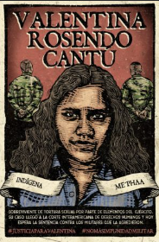
EXAMENES MÉDICO-LEGALES
La realización de exámenes médico-legales debe ceñirse a estándares internacionales Para la investigación de casos de violencia sexual, la Corte IDH se ha referido a los principios de las Naciones Unidas relativos a la investigación y documentación eficaces de la tortura (ONU, 2000), así como el Protocolo de Estambul (ONU, ACNUDH, 1999) como estándares relevantes aplicables a las autoridades investigadoras, médicos y demás profesionales encargados de investigar las denuncias sobre violencia sexual. En dichos documentos se establecen parámetros mínimos para la rendición del peritaje médico, el equipo de investigación en casos de violencia sexual, confidencialidad del examen, revisión de los síntomas, seguimiento, exploración genital de la mujer, entre otros. Dentro de estos se establece, por ejemplo, la importancia de contar con especialistas de ambos sexos en el equipo de investigación del caso, de manera que la víctima de violencia sexual pueda escoger el sexo de su médico, investigador o intérprete. Cuando ello no sea posible, se debe garantizar, al menos, la presencia de una persona del mismo sexo durante la realización del examen físico y si la víctima lo desea también durante la entrevista (ONU, ACNUDH, 1999).

Slide 41
EVITAR LA REVICTIMIZACIÓN
Durante la práctica de pruebas debe evitarse la revictimización En el Caso de las Hermanas Ana, Beatriz y Celia González Pérez vs. México, la CIDH estableció:
La violación sexual es un acto aberrante, que por sus propias características requiere de medios de prueba distintos a los de otros delitos. Debe evitarse que la víctima sufra una nueva humillación o que reviva los hechos al tener que someter las partes más privadas de su cuerpo a un procedimiento de revisión. (CIDH, 2001, párr. 75)
La Corte también ha dado plena veracidad a las declaraciones de las víctimas sobre hechos de violencia sexual, incluso cuando estas no los hayan denunciado en las primeras entrevistas con autoridades judiciales o médicos. En el caso Rosendo Cantú, la Corte IDH tuvo en cuenta las declaraciones hechas por la víctima sobre los hechos de violencia sexual, a pesar de que en las primeras visitas médicas esta no hiciera mención a tales hechos. Para la Corte, “dicha omisión puede deberse a no contar con la seguridad o confianza suficiente para poder hablar sobre lo ocurrido” (Corte IDH, 2010a, párr. 95).

Slide 42
Deber de considerar el conjunto de evidencias y el contexto en el que ocurre la violencia sexual
En el Caso Campo Algodonero, la Corte Interamericana estableció que la falta de investigación sobre el contexto o el patrón sistemático en que se llevaron a cabo las desapariciones configura una irregularidad en el proceso que involucra la responsabilidad internacional del Estado mexicano (Corte IDH, 2009, párrs. 366-368).
La investigación con debida diligencia exige tomar en cuenta lo ocurrido en otros crímenes y establecer algún tipo de relación entre ellos. Ello debe ser impulsado de oficio, sin que sean las víctimas y sus familiares quienes tengan la carga de asumir tal iniciativa. (Corte IDH, 2009, párr. 368)
En un sentido similar, en el Caso M.C. vs. Bulgaria (ECHR, 2003), la Corte Europea estableció la responsabilidad internacional de este Estado al cerrar una investigación por violencia sexual en contra de una menor de edad por no haber encontrado evidencia directa sobre el uso de fuerza o resistencia física por parte de la víctima. Para la Corte, las autoridades fallaron en explorar todas las circunstancias que rodearon el caso, en especial el hecho de que se trataba de una menor de edad puesta en un ambiente de coerción (ECHR, 2003, párrs. 178-187).

Slide 43
Prohibición de inferir el consentimiento de una víctima en casos de coerción
La Reglas de Procedimiento y Prueba de la Corte Penal Internacional desarrollan varios principios procesales relevantes para casos de violencia sexual. De acuerdo con estas Reglas, el consentimiento no puede inferirse de ninguna palabra o conducta de la víctima cuando la fuerza haya disminuido su capacidad para dar un consentimiento voluntario y libre, o de la falta de resistencia de la víctima (ONU, Corte Penal Internacional, 2000, Regla 70.a y b).
En la Sentencia T-458 de 2007, la Corte Constitucional reconoció este principio en el caso de una menor de 14 años que había sido violada mientras se encontraba en estado de embriaguez. Para la Corte, existió una vía de hecho por parte del juez de instancia al desconocer el dictamen pericial, ignorar el testimonio de la menor y argumentar que la falta de violencia denotaba consentimiento.

Slide 44
ASISTENCIA PSICOSOCIAL
La asistencia psicosocial a las víctimas adquiere un papel determinante en el acceso a la justicia. La Relatora Especial sobre la violencia contra la mujer, sus causas y consecuencias, Yakin Ertürk sostuvo: “Los Estados deben garantizar que se proporciona a las víctimas de la violencia servicios de atención de salud física y psicológica y de asistencia jurídica de calidad” (ONU, 2006, párr. 83). La Corte IDH, en el caso Fernández Ortega, reconoció expresamente: […] Entre otros, en una investigación penal por violencia sexual es necesario que: […] se brinde atención médica, sanitaria y psicológica a la víctima, tanto de emergencia como de forma continuada si así se requiere, mediante un protocolo de atención cuyo objetivo sea reducir las consecuencias de la violación. (Corte IDH, 2010b, párr. 194).
En el Informe de seguimiento - Las mujeres frente a la violencia y discriminación derivadas del conflicto armado en Colombia, la Comisión reconoció que en Colombia “persisten las deficiencias en la atención psicosocial especializada a las mujeres víctimas de violencia sexual” (CIDH, 2009b, párr. 84). Esta obligación resulta concordante con la Sentencia T-045 de 2010, en la cual la Corte Constitucional ordenó el diseño e implementación de planes y políticas de atención en salud que respondan a las necesidades particulares de las víctimas del conflicto armado, especialmente en lo referido a la recuperación de los impactos psicosociales.

Slide 45
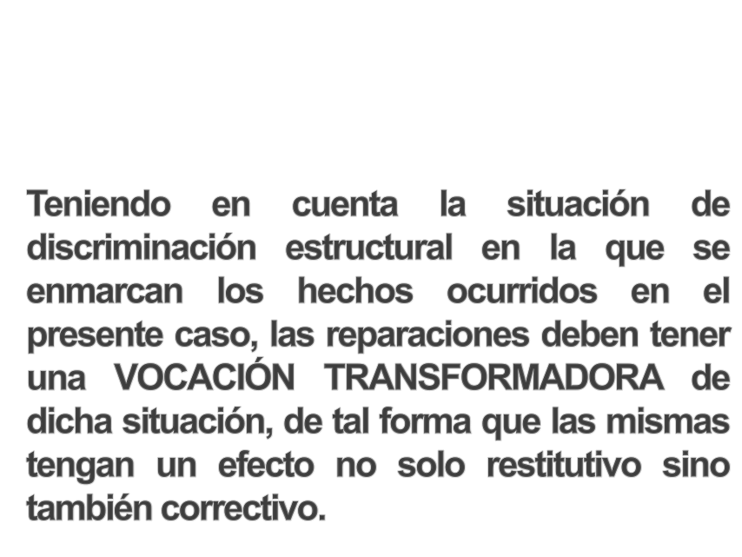
REPARACIONES CON
PERSPECTIVA DE GÉNERO

Slide 46
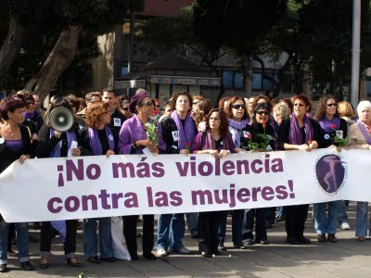
Convención Interamericana para Prevenir, Sancionar y Erradicar la violencia contra la mujer

Slide 47
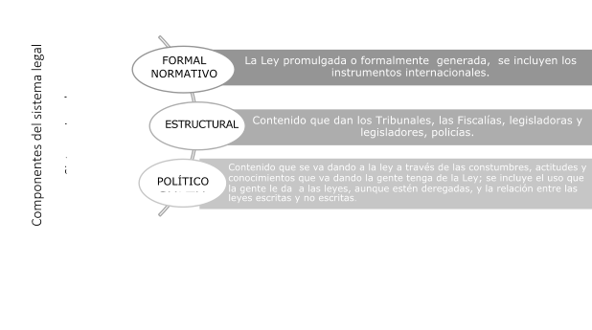
A MANERA DE CONCLUSIÓN
Se ha ampliado el campo de protección de los derechos humanos, contamos con un marco jurídico sólido en materia de ddhh de las mujeres.
Sin embargo, los ddhh de las mujeres parecen estar todavía en disputa.

Slide 48
¡Gracias!
v

